Slide 1
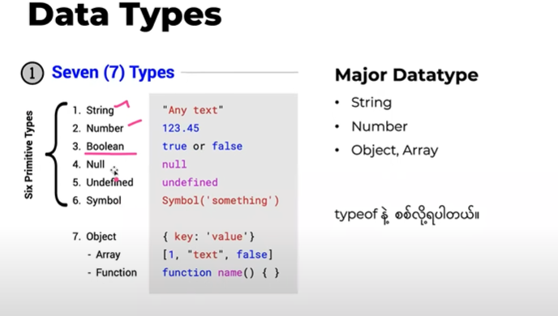

Slide 2
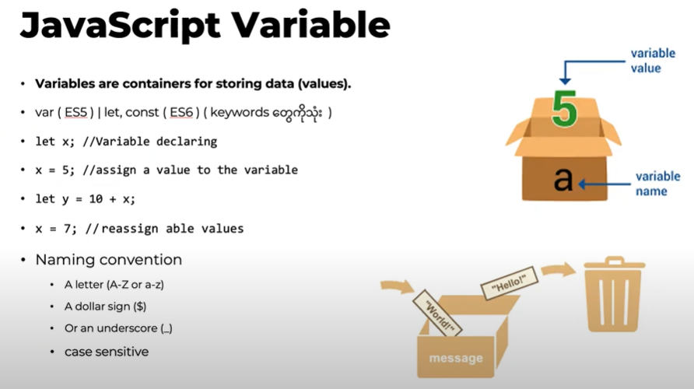

Slide 3
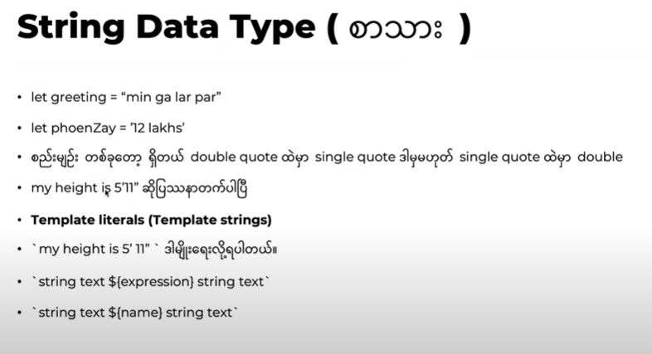

Slide 4
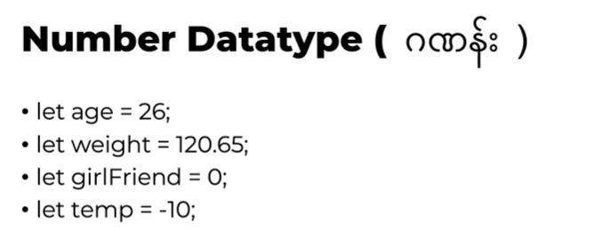

Slide 5
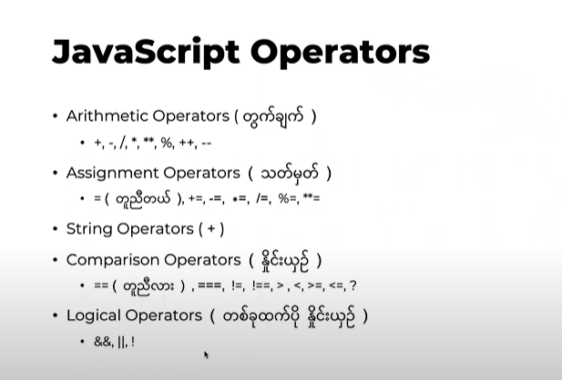

Slide 6
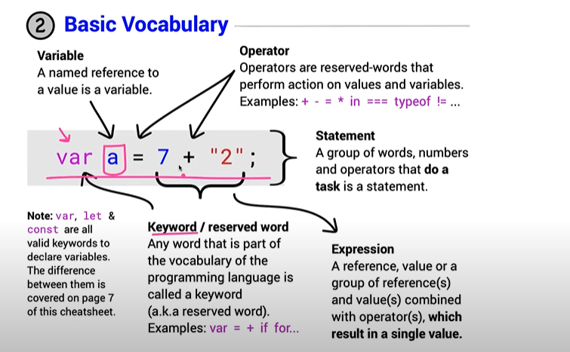

Slide 7
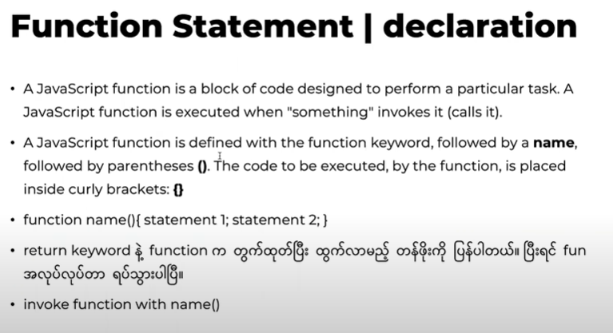

Slide 8
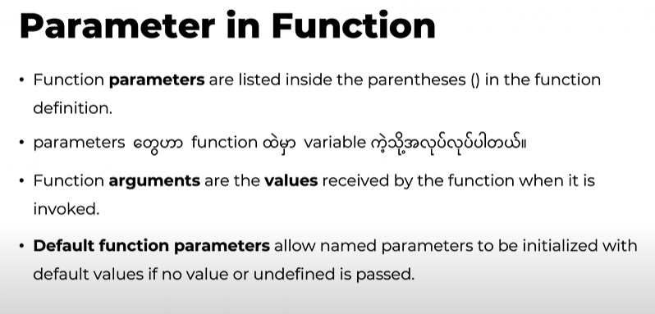
Parameter=() >>>ပြန်ခေါ်သုံးတဲ့အခါ parameter ထဲမှာထည့်မယ့်တန်ဖိုးကို argument လို့ခေါ် function tryTest(){ }; console.log(tryTest()); ထဲ့မည့်တန်ဖိုး

Slide 9
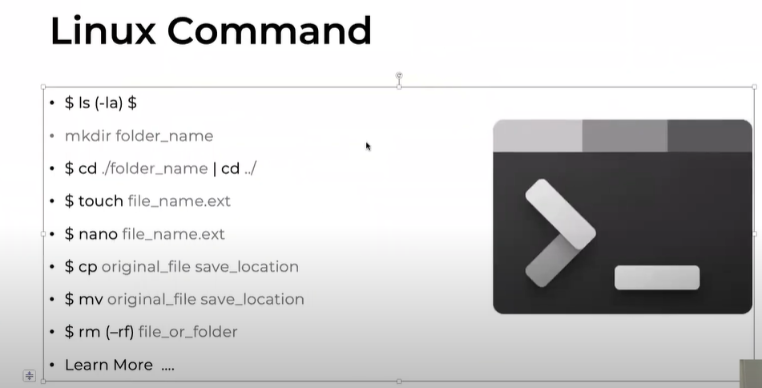

Slide 10
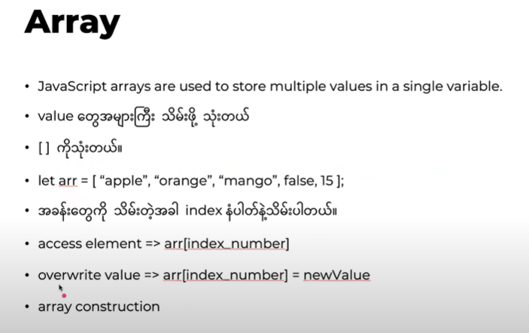
နောက်ဆုံးအခန်း ကိုကြည့်ချင်ရင် console.log(arr[arr.length-1]) နဲ့လဲကြည့်လို့ရတယ်

Slide 11
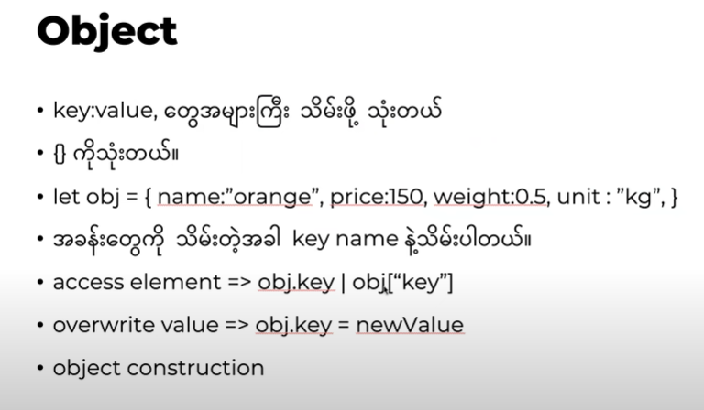

Slide 12
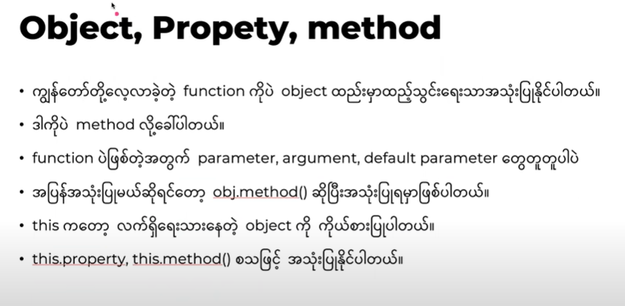

Slide 13
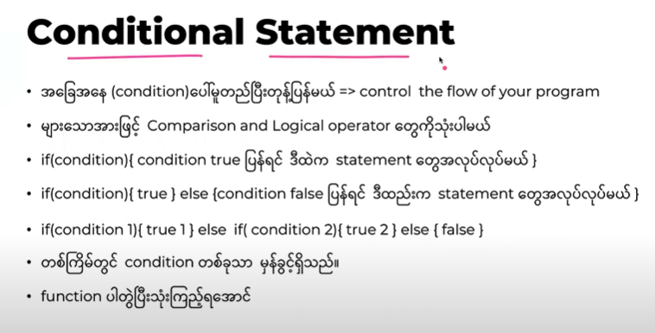

Slide 14
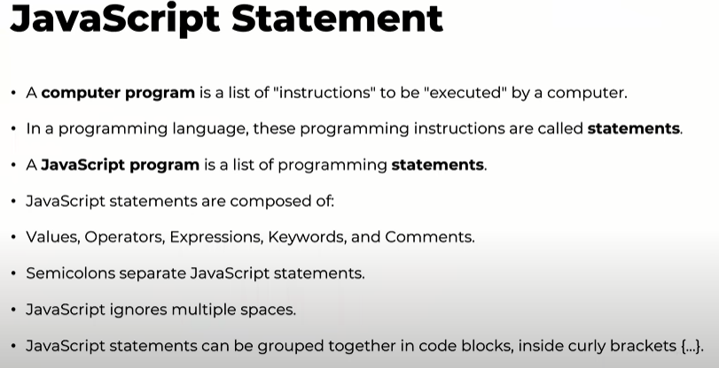

Slide 15
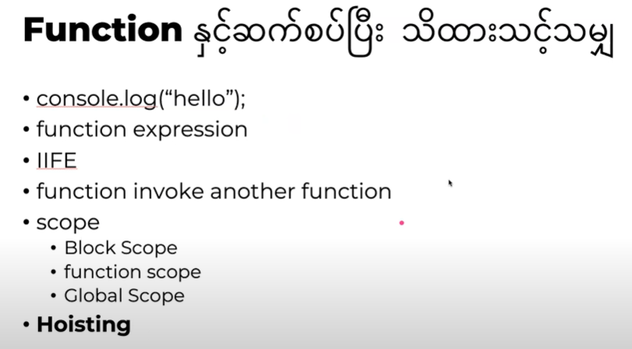

Slide 16
Const run = function(){ }
Function expression က variable ကြေညာသလို့ပဲ ကြေညာရတယ် အထဲမှာ function ထဲ့ပေးလိုက် ဒါပေမဲ့ အဲ့ function မှာ name မပါပါဘူး

